Slide 1
Un anno insieme
Classe 5^a a.s.: 2017\18

Slide 2
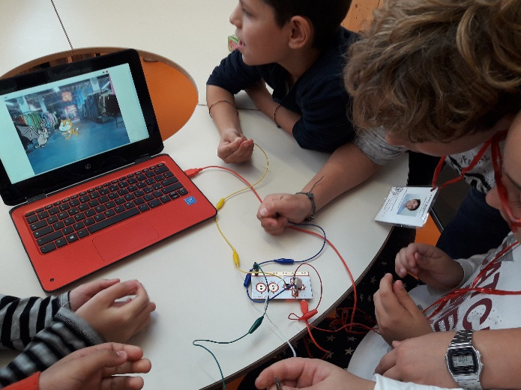
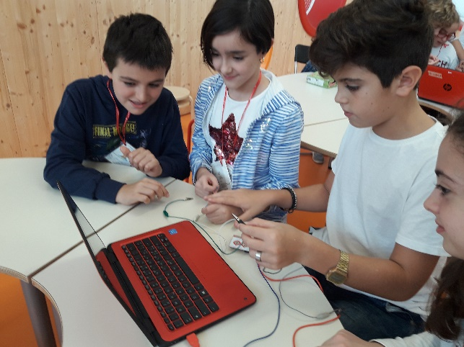
La settimana del coding
10 Ottobre 2017: Opificio Golinelli.
Laboratorio di Scratch e Makey Makey: attività a piccoli gruppi.
A scuola è stato riprodotto il progetto.

Slide 3
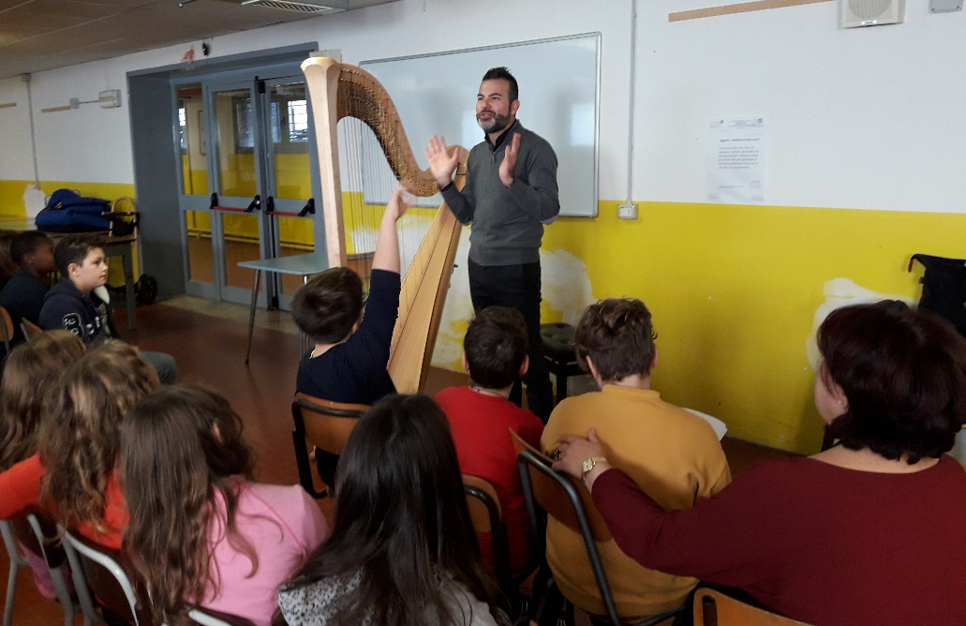
Nessun parli – giornata della musica
22 novembre 2017: questa giornata è stata dedicata alla visione di un concerto e alla partecipazione ad alcuni laboratori musicali.

Slide 4
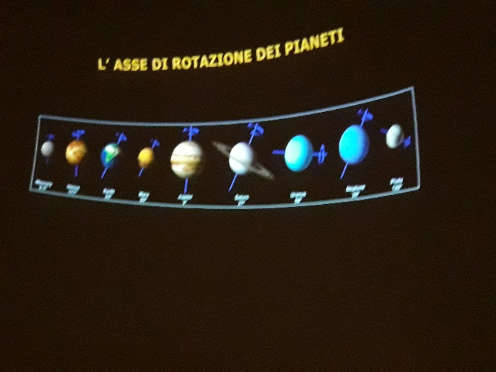
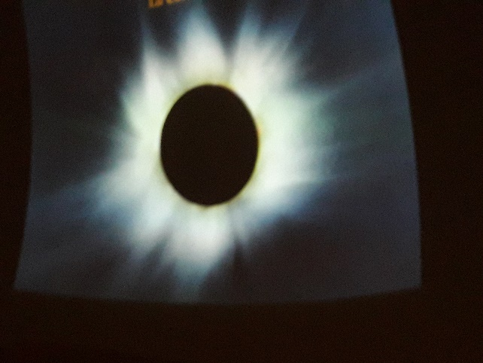
Planetario di san Giovanni persiceto
12 Gennaio 2018: osservazione del Sistema Solare e visita al Museo del Cielo e della Terra. Simulazione della Volta Celeste nel dì e nella notte, passaggio di asteroidi ed eclissi lunare e solare.

Slide 5
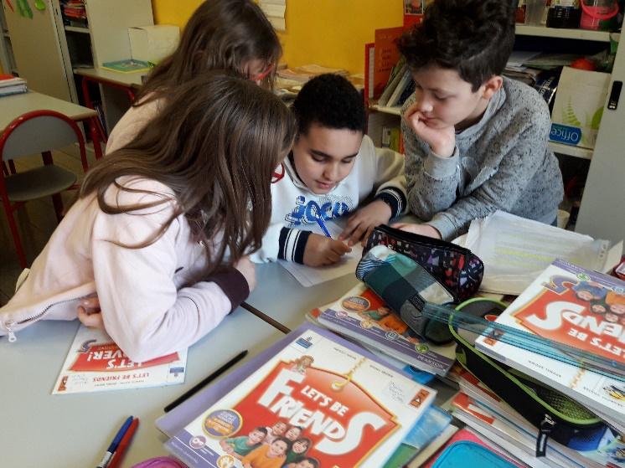
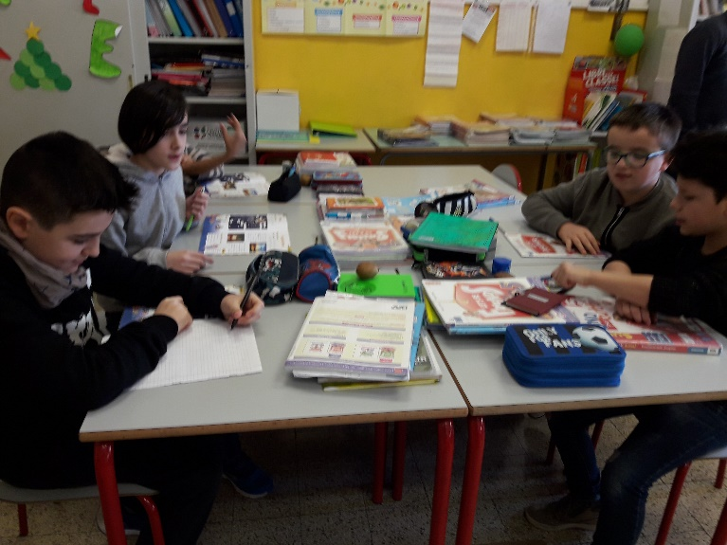
Progetto from england
Diverse lezioni con l’insegnante madrelingua Colin.

Slide 6
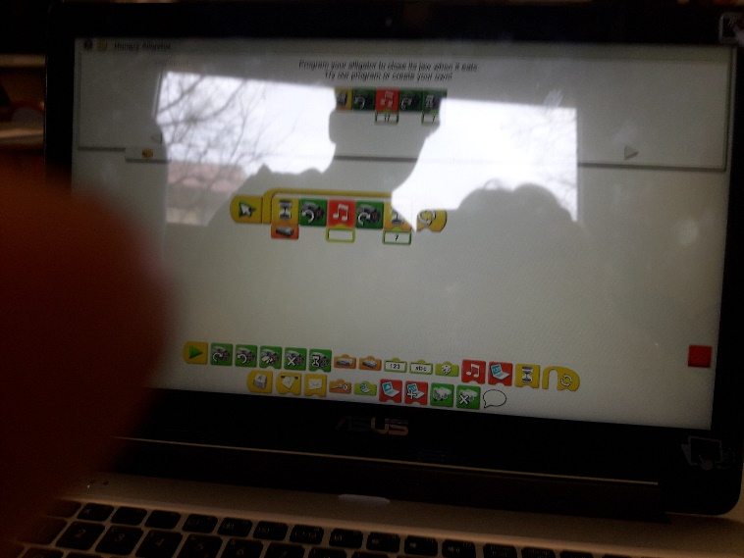
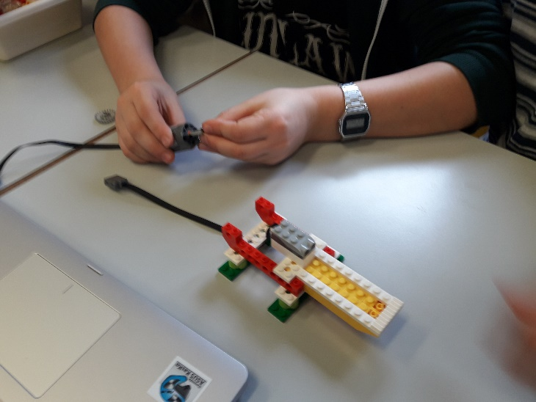
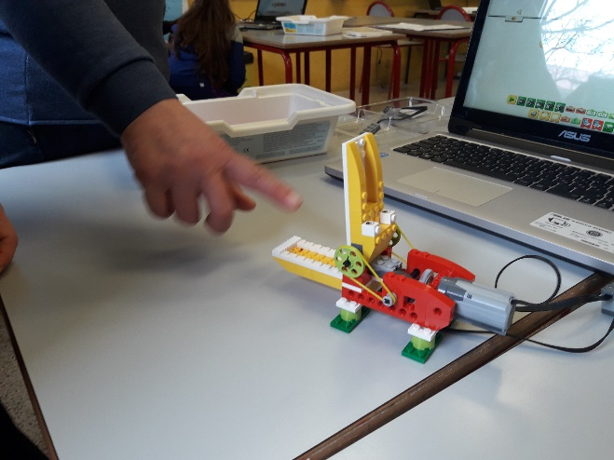
Attività di robotica
Realizzazione del coccodrillo e di altri robot con i lego collegati ai computer; i robot sono stati costruiti con mattoncini lego e azionati da motorini elettrici.

Slide 7
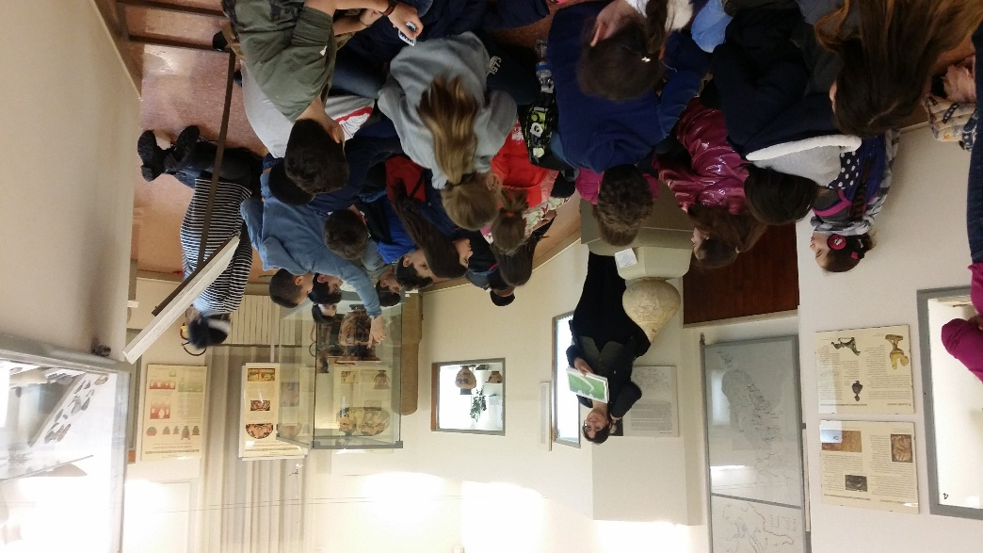
Gita a marzabotto
10 aprile 2018: visita alla città etrusca
Kainua, nota fino a pochi anni fa con il nome di Misa.
Museo della civiltà etrusca: osservazione dei manufatti e dei reperti trovati nella zona.

Slide 8
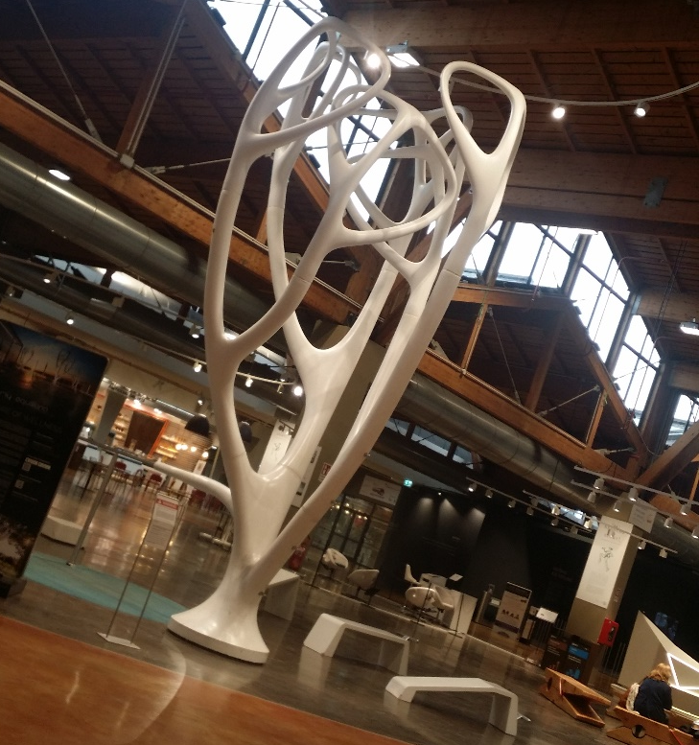
Visita a fico
Fico Eataly World Bologna è il parco agro-alimentare più grande del mondo all’interno si trovano coltivazioni e allevamenti delle varie zone d’Italia. Numerosi ristoranti offrono la degustazione dei prodotti tipici italiani.

Slide 9
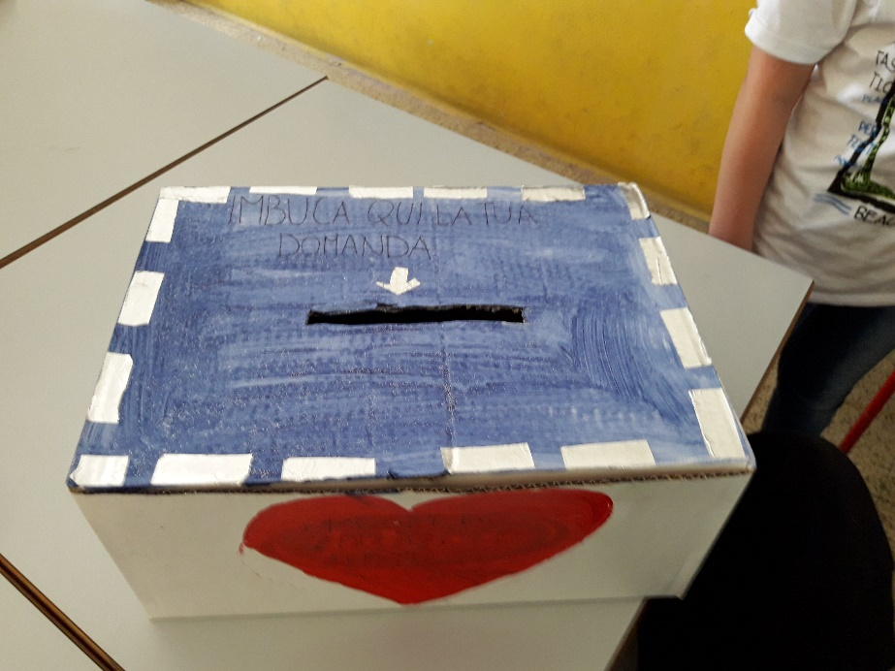
Progetto affettività
La psicologa e l’ostetrica hanno risposto a tutte le domande messe nella scatola. Hanno spiegato i cambiamenti sia fisici sia psicologici che avvengono nell’età della pubertà.

Slide 10
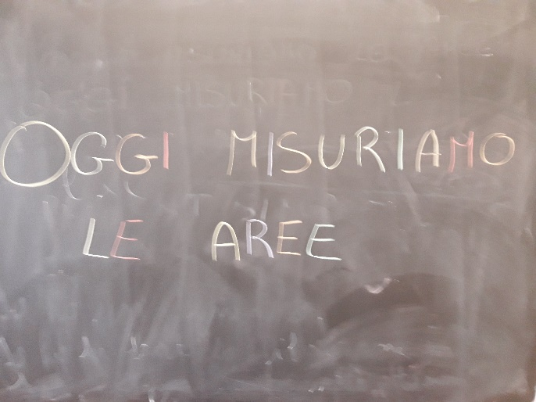
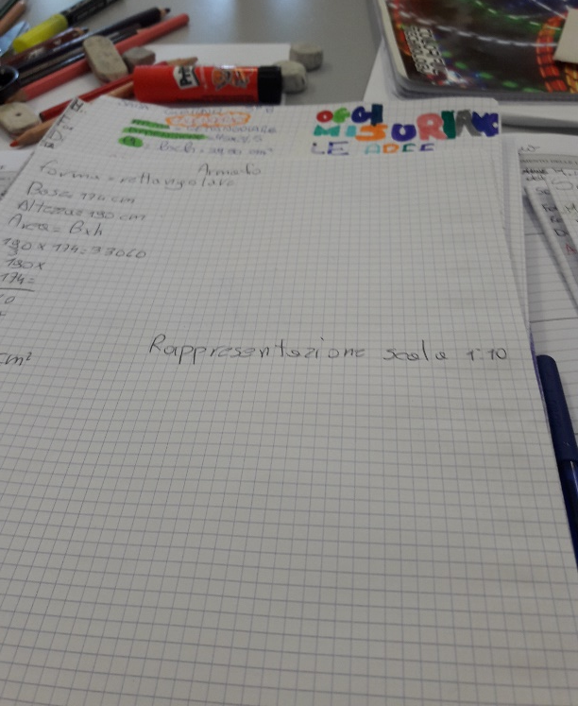
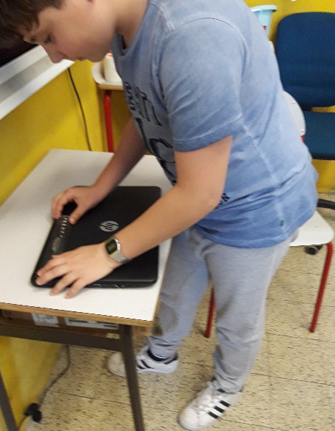
La giornata della matematica
21 maggio 2018: attività a gruppi di classe 5^ Misuriamo le aree – Coding – Geogebra.

Slide 11
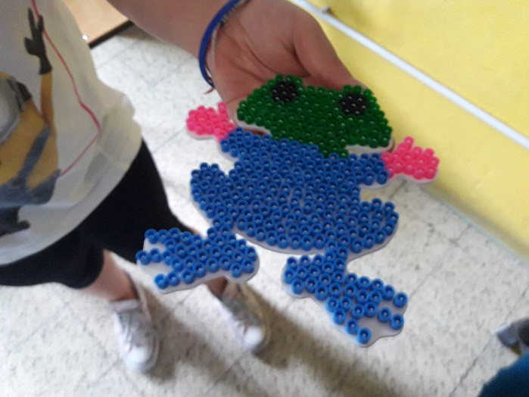
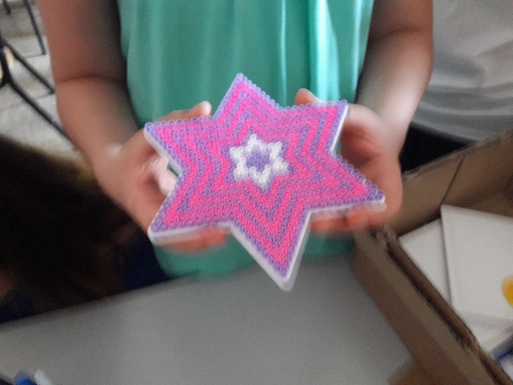
laboratorio pixel-art
26 maggio 2018: Festa della scuola.
Realizzazione di manufatti con i PISLA; ogni alunno ha portato a casa il proprio lavoro.

Slide 12
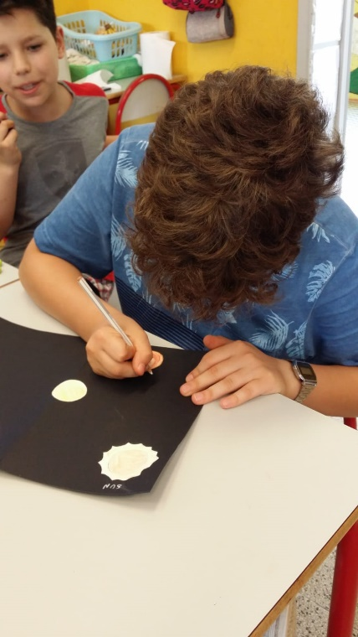
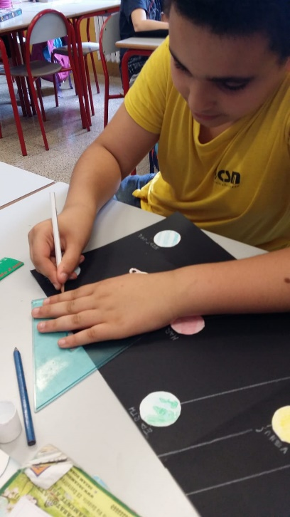
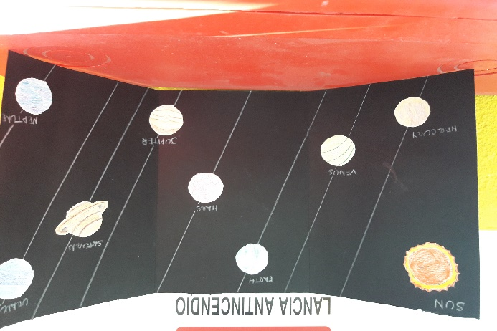
Clil: the solar system
Lapbook sul Solar System con spiegazione dei moti di rotazione e rivoluzione del pianeta Terra, dei pianeti e della nostra stella: il Sole.

Slide 13
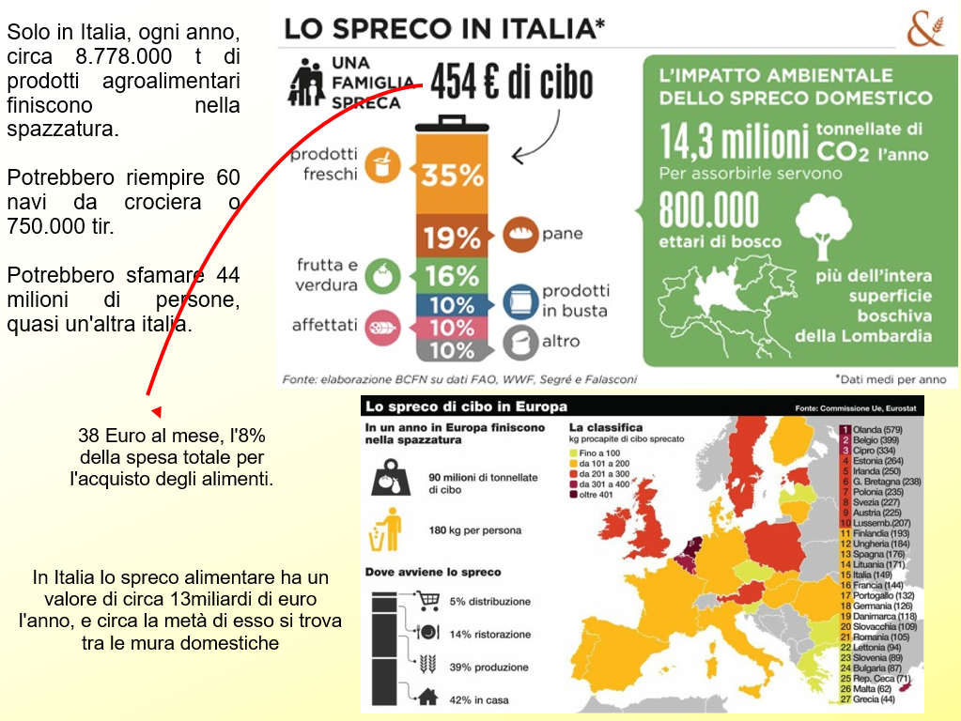
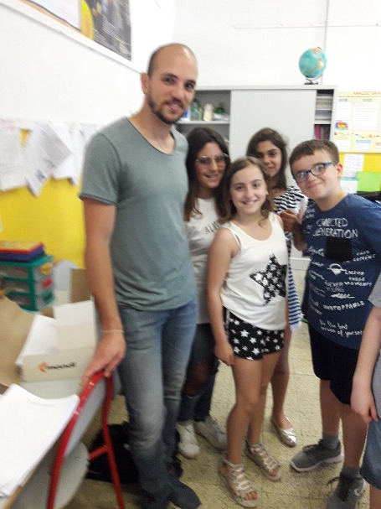
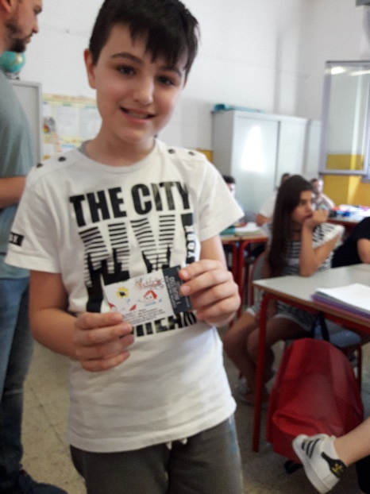
Progetto contro lo spreco alimentare
Intervento dei professori del Dipartimento di Scienze e Tecnologia Agro Alimentare dell’Università di Bologna per conoscere le conseguenze ambientali dello spreco degli alimenti sul pianeta Terra.

Slide 14
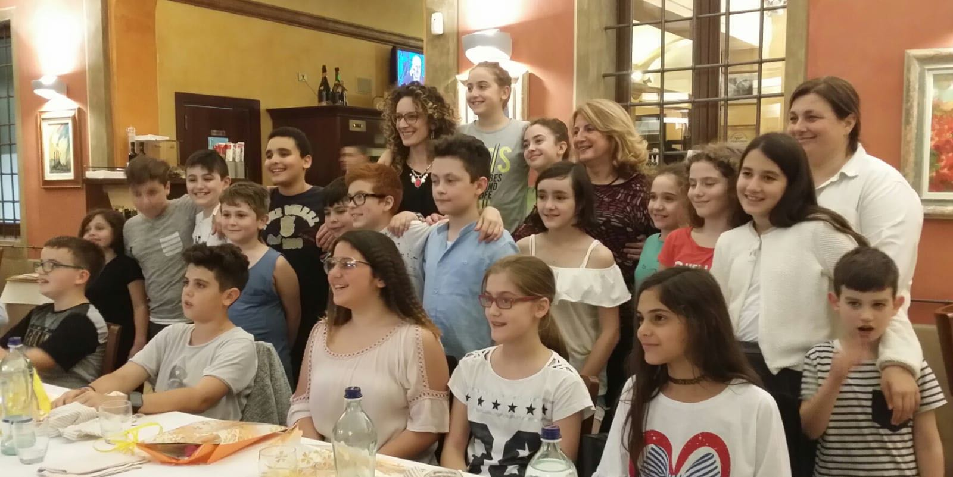
Cena di classe…saluti e baci
Dopo cinque anni è giunto il momento di salutarci per l’ultima volta.

Slide 15
Power point realizzato dagli alunni della 5^a e dalla docente
paola zecchi

